Slide 1

Медицинский университет Караганды
Опыт НАО «Медицинский университет Караганды» в разработке программ непрерывного интегрированное медицинского образования (интеграция уровней на примере программы «Медицина»)
Риклефс Виктор Петрович
Проректор по стратегическому развитию и международному сотрудничеству,
к.м.н., международный магистр медицинского образования
10 февраля 2023 г.

Slide 2



Паспорт образовательной программы
Паспорт образовательной программы
Проект Всемирного банка в Казахстане «Health Sector Technology Transfer and Institutional Reform» (2008-2017)
Компонент С.
Реформа медицинского образования и науки
Применен системный подход и принцип подготовки семейных врачей, основанный на синдромах и проведении дифференциального диагноза
Medical School, University College London
Цель образовательной программы «Медицина»
Подготовка компетентного и научно-образованного клинического врача по направлению общая врачебная практика в соответствии с требованиями и ожиданиями общества и государства.
Спиралевидный характер учебного плана - обучение по органам и системам организма прослеживается с первого курса, с постепенным развитием и дополнением
образовательной программы
University of Dundee
Образовательная программа делает фокус на подготовку выпускника, как социально - ответственного профессионала, осуществляющего медицинскую практику, основываясь на мировых научных подходах, способного обучаться на протяжении всей жизни.
6 ЛЕТ
360
ВРАЧ
Магистр медицины
С Р О К О Б У Ч Е Н И Я
К О Л И Ч Е С Т В О К Р Е Д И Т О В
К В А Л И Ф И К А Ц И Я
С Т Е П Е Н Ь

Slide 3
Ключевые особенности программы
Содержание программы интегрирует бакалавриат, интернатуру и профильную магистратуру.
Для подготовки специалиста используются современные симуляционные технологии, инновационные методы: манекены, муляжи, симуляторы, стандартизированные пациенты, компьютерные программы, позволяющие воспроизводить клинические ситуации.
В рамках экспериментально-исследовательских работ обучающегося предусматривается обязательное прохождение научной стажировки в научных организациях и (или) организациях отрасли здравоохранения.
Заключительным итогом экспериментально-исследовательской работы является магистерский проект.
Подготовка в интернатуре проводится как обучение клинической практике под наблюдением наставника на клинических базах, в результате чего приобретаются качественные знания организации первичной медико-санитарной помощи населению.
По завершение программы непрерывного медицинского образования присуждается степень «магистр медицины», выдается диплом с приложением, свидетельство об окончании интернатуры и сертификат специалиста в области здравоохранения.

Slide 4
Cпиральный учебный план University of Dundee
  Harden RM, Davis MH, Crosby JR. 1997. The new Dundee medical curriculum: A whole that is greater than the sum of the parts. Med Educ 31(4):264–271

Slide 5
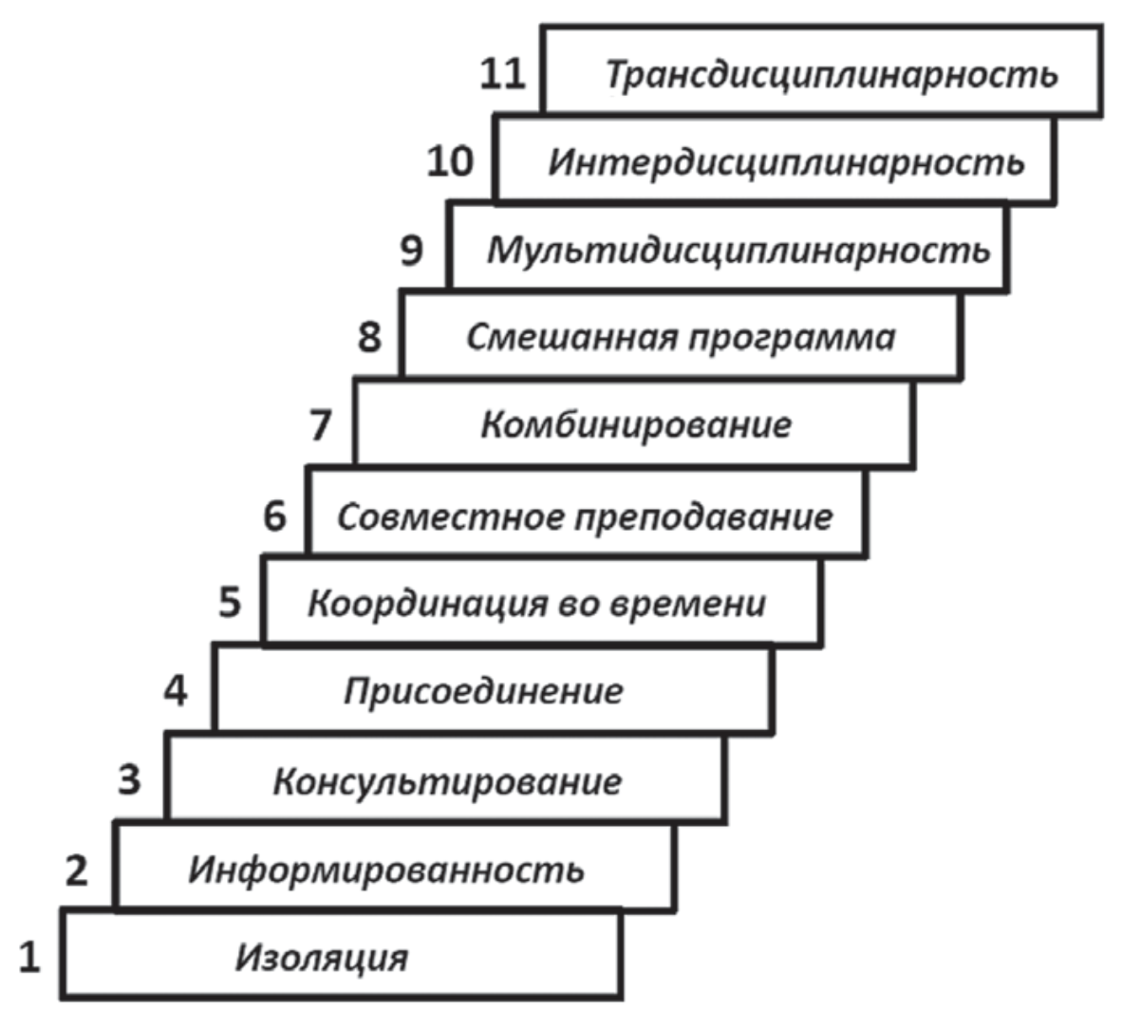






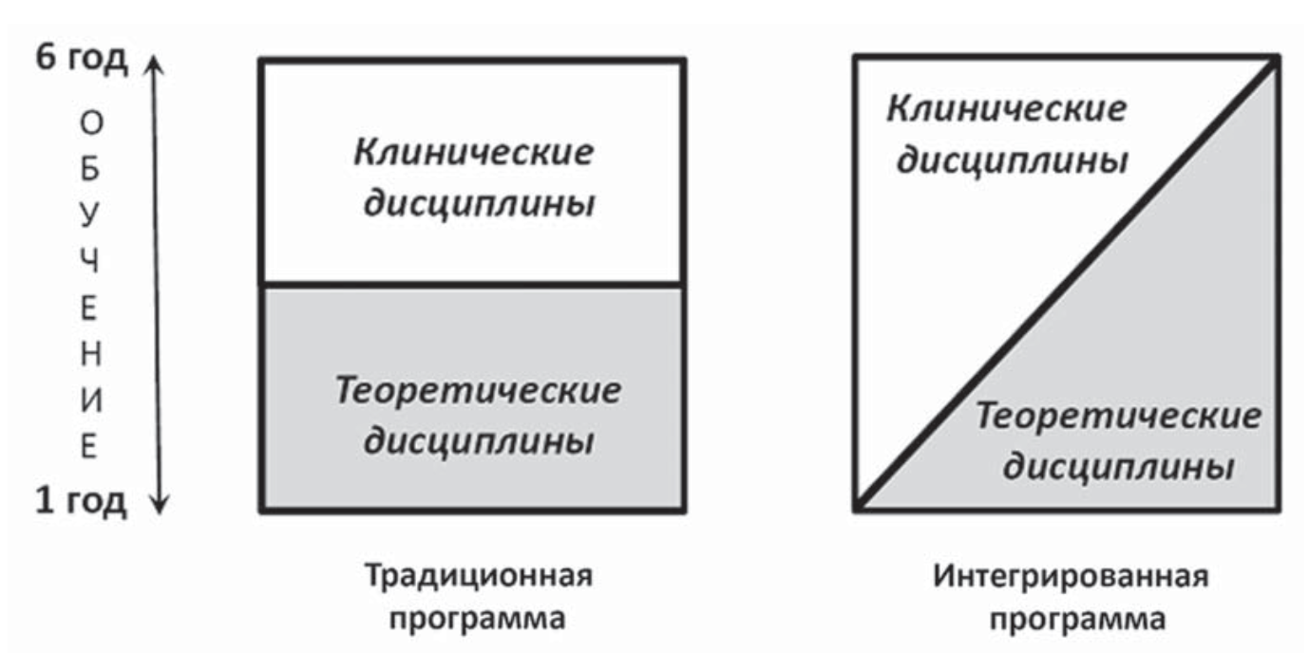





«Лестница» интеграции образовательной программы
Р. Хардена
Harden, R. (2000). The integration ladder: a tool for curriculum planning and evaluation. Medical Education, 34(7), 551-557.
Осадчий О.Е. Интегрированная учебная программа: современная инновационная стратегия в медицинском образовании. Кубанский научный медицинский вестник. 2020;27(4):51-61.

Slide 6
Результаты обучения
Общеобразовательный компонент
Анализировать социально-значимые, политические и экономические процессы проблемы и процессы
Использовать знания социологических, политологических, культурологических и психологических дисциплин для формирования мировоззренческой позиции
Уметь свободно, доступно и убедительно коммуницировать в вербальной и невербальной форме на трех языках для решения задач профессиональной деятельности.
Применять средства физической культуры, спорта и здорового образа жизни.
Эффективно использовать информационные технологии в области медицины

Slide 7
Результаты обучения
Базовый компонент
Эффективно общаться с пациентами и их родственниками, коллегами, работать в команде
Анализировать закономерности строения и функционирования организма в целом, а также отдельных органов и систем человека в норме
Анализировать морфо-функциональные особенности организма человека в целом, а также отдельных органов и систем
при патологии
Применять научные принципы и знание доказательной медицины к медицинской практике и исследованиям

Slide 8
Результаты обучения
Профессиональный компонент
Проводить профилактические и реабилитационные мероприятия среди населения
Соответствовать профессиональному стандарту и сертификации для практики
Совершенствовать и развивать полученные знания и навыки на протяжении всей профессиональной деятельности для непрерывного развития
Консультировать пациентов - собрать анамнез, провести осмотр, оценить клинический разбор, провести дифференциальную диагностику, составить план лечения
Оказывать экстренную медицинскую помощь, включая оказание первой помощи и реанимацию

Slide 9

«Спиральная» образовательная программа
НАУЧНО-ОРИЕНТИРОВАННОЕ ОБУЧЕНИЕ
КЛИНИЧЕСКИЕ И КОММУНИКАТИВНЫЕ НАВЫКИ
симуляционное обучение, практика в клинике
ПРОБЛЕМНО-ОРИЕНТИРОВАННОЕ ОБУЧЕНИЕ
на основе клинических случаев виртуальных пациентов
ПРОФЕССИОНАЛИЗМ
Профессионал и ученый
Практикующий врач
Практикующий врач
Выездная интернатура
Основы работы врача общей практики
Дифференциальная диагностика и лечение по системам органов, в хирургии и педиатрии (4-5 курс)
ЗДОРОВЬЕ ДЕТЕЙ
ЗДОРОВЬЕ ВЗРОСЛЫХ
ЗДОРОВЬЕ ЖЕНЩИН
ХИРУРГИЧЕСКИЕ СОСТОЯНИЯ И ВМЕШАТЕЛЬСТВА
Механизмы болезней по системам органов (3 курс)
Интегрированное изучение структуры и функций организма в норме (1-2 курс)

Slide 10
Траектория модульного образования
1-2 КУРС | Общие закономерности происхождения и развития жизни Строение и функционирование клеток, тканей, органов человека Анатомо-физиологическим особенностям организма в норме в различные возрастные периоды. Основы научного мышления.
3 КУРС | Понимание процессов повреждения органов и тканей, механизмы различных заболеваний с точки зрения патологической физиологии, морфологии, анатомии. Изучение основ диагностики и фармакотерапии заболеваний. Развитие научного мышления.

Slide 11
Траектория модульного образования
4 КУРС | Методы постановки диагноза и принципы терапии при основных болезнях у детей и взрослых, основанных на лучших клинических практиках. Алгоритмы ведения пациентов хирургического, акушерско-гинекологического профиля. Основы дифференциальной диагностики и лечения. Профессиональные навыки менеджера здравоохранения.
5 КУРС | Консультирование пациентов. Оказание экстренной медицинской помощи, включая оказание первой помощи и реанимацию взрослого и детского населения. Проведение профилактических и реабилитационные мероприятий среди населения. Магистерский проект -1.
6 КУРС | Ориентации на качество и безопасность в здравоохранении. Совершенствование знаний и навыков профессиональной деятельности для обеспечения качественной медицинской помощи. Работа под руководством клинических наставников. Магистерский проект -2.

Slide 12
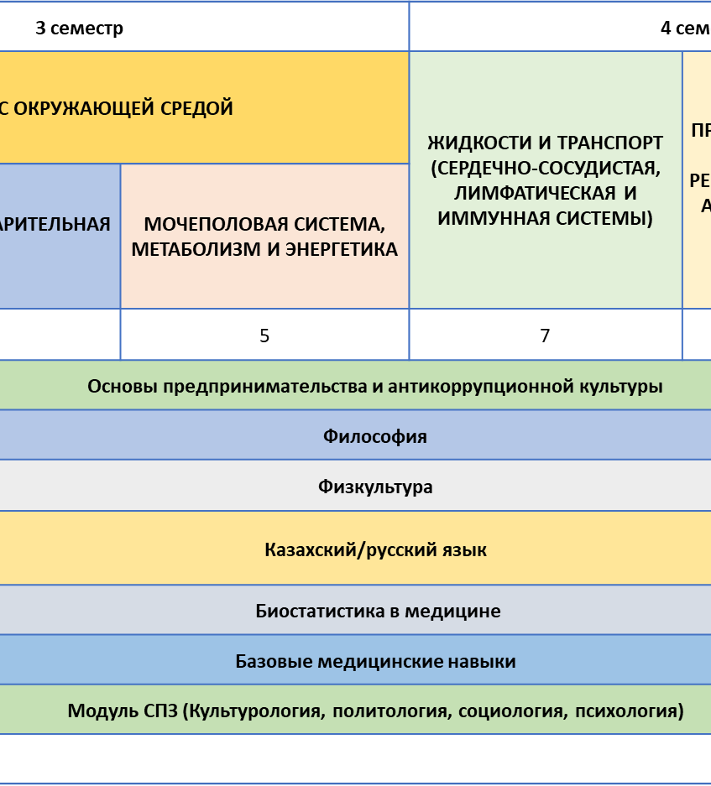
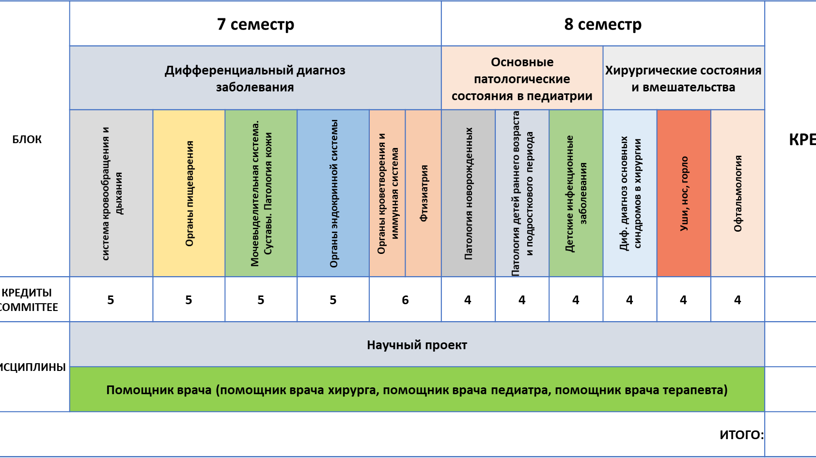
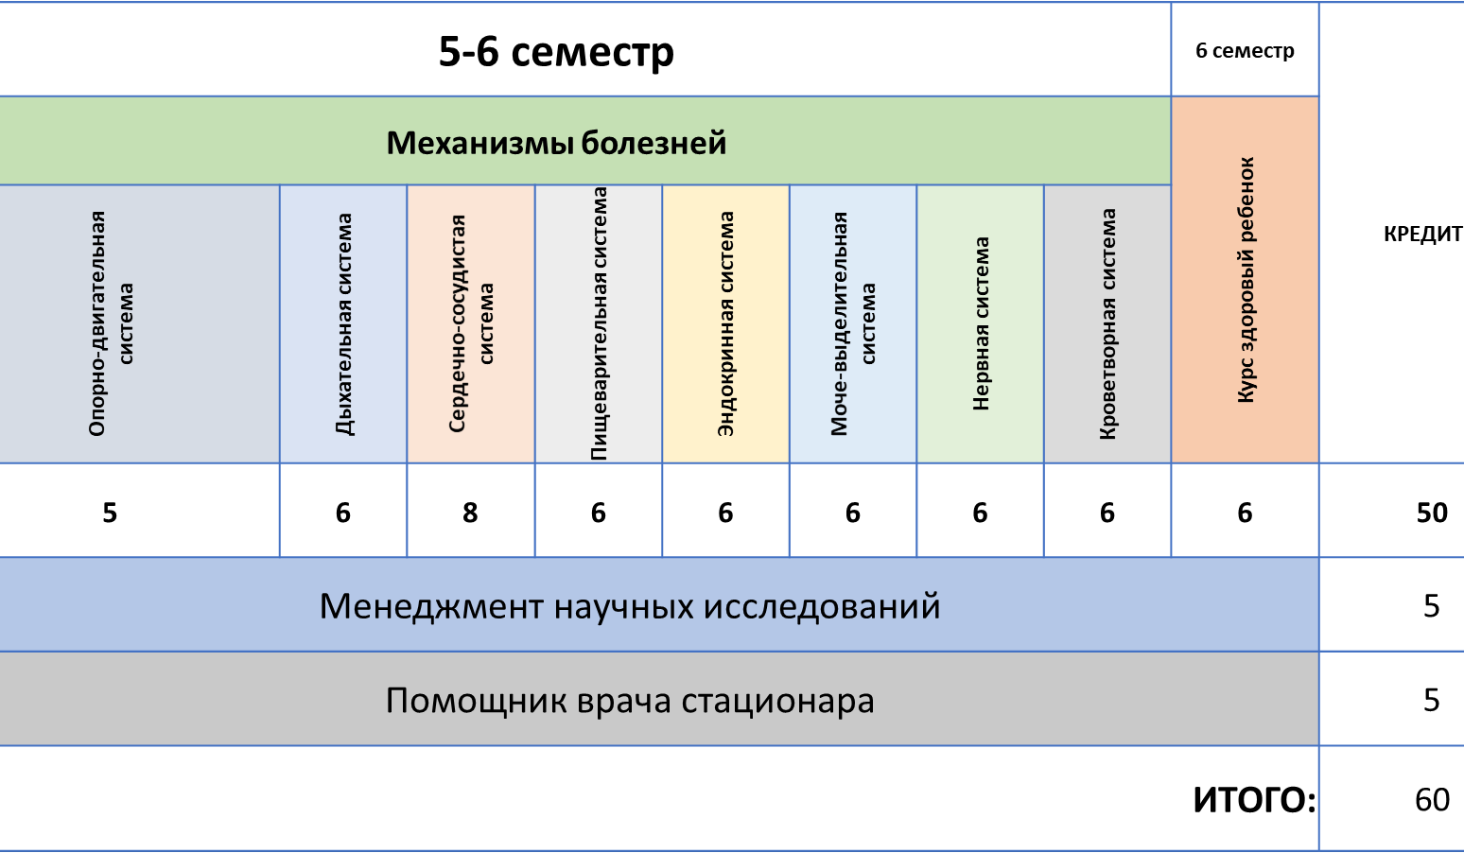
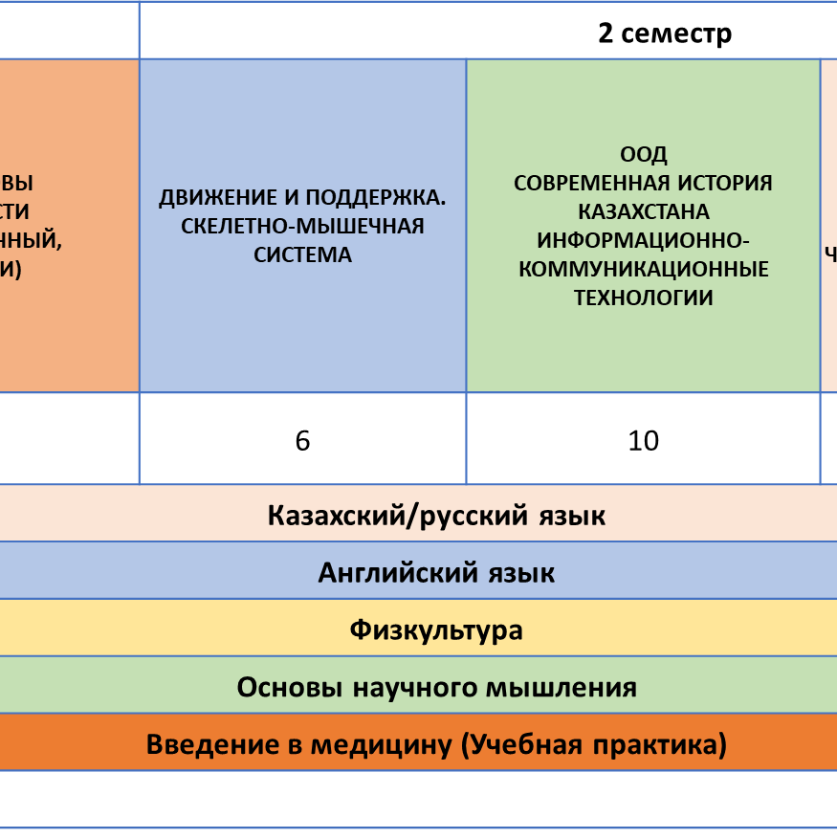
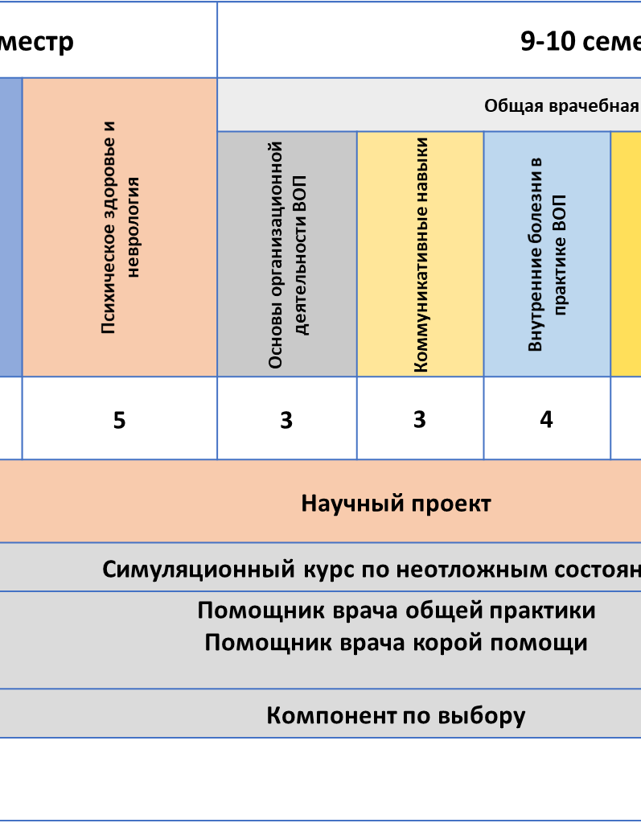
Модульное построение образовательной программы с линейными элементами и последовательным прохождением модулей

Slide 13
Методы обучения
Методы обучения
TBL
Обучение в команде
CBL
Обучение на основе клинических случаев
PBL
Проблемно-ориентированное обучение
PrBL
Обучение, основанное на проектах
RBL
Обучение на основе исследований
Стандартизированный пациент/ Virtual Patient
Виртуальный пациент (OpenLab, BodyInteract,
Botkin)
Flipped classroom
Перевернутый класс
Спектр образовательных стратегий включает в себя различные методики проблемно-ориентированного обучения, работу в малых группах и подходы к преподаванию, которые основаны на развитие самообразования студента.

Slide 14

Динамика развития научного компонента
(профильной магистратуры)
1 КУРС- 4 кредита
2 КУРС – 5 кредитов
3 КУРС – 9 кредитов
Основы научного мышления: статистический анализ в медицине, методы социального исследования
4 КУРС- 11 кредитов
5 КУРС – 13 кредитов
Основы доказательной медицины
Развитие научного мышления: наука и общество, методология научного исследования.
Профессиональные навыки менеджера здравоохранения: психология управления, профессиональный иностранный язык, менеджмент.
Магистерский проект 1 и 2 в рамках всего модуля ОВП
6 КУРС (в ходе интернатуры) – 14 кредитов
Экспериментально-исследовательская работа (6 кредитов), написание и защита магистерского проекта (8 кредитов)
Научный компонент в рамках дисциплин (4 кредита)
Научный компонент в рамках дисциплин (5 кредитов)
Научный компонент в рамках дисциплин (2 кредита)
Экспериментально-исследовательская работа (7 кредитов)
45 кредитов отдельных дисциплин
11 кредитов научного компонента, встроенного в дисциплины
4 кредита – комплексный экзамен
-----------------------
60 кредитов (необходимых для профильной магистратуры)

Slide 15

Благодарим за внимание!

Slide 16


ПРОБЛЕМНЫЕ ВОПРОСЫ
ПРОБЛЕМНЫЕ ВОПРОСЫ
ПУТИ РЕШЕНИЯ
Невозможность получения диплома бакалавра в ходе НИМО для дальнейшего продолжения обучения в магистратуре другого профиля (прерывание обучения)
Риск недостаточного количества научных руководителей для магистерских проектов
Риск невыполнения требований КВТ по остепененности ППС для реализации программ магистратуры
Неопределенность статуса обязательности резидентуры для врачей-стоматологов
Недостаточные возможности трудоустройства после окончания НИМО (в т.ч. для отработки государственного гранта в случае непоступления в резидентуру)
Неполное соответствие НИМО требованиям NMC Индии (основной контингент иностранных студентов) – NMC требует общую продолжительность обучения в 66 месяцев, включая 12 месяцев интернатуры (396 кредитов, из них 72 кредита интернатуры)
Ввести в ГОСО возможность получения диплома бакалавра после завершения 240 кредитов и сдачи итоговой аттестации
Разработать методические рекомендации УМО по научной стажировке и руководству магистерским проектом, предусмотреть возможность защиты групповых проектов (1 руководитель на группу магистрантов) или внесение изменений в КВТ (391 приказ) по снижению требований к руководителям
Предложить КОКСНВО алгоритм расчета контингента по НИМО (учитывать только контингент 6 курса)
Предусмотреть в 305 приказе должности для специалистов без резидентуры (включая врачей-стоматологов)
Разработать методические рекомендации УМО (приказ МЗ в виде правил?) по интернатуре и возможностям ее увеличения для иностранных студентов

